Slide 1
МИНИСТЕРСТВО ОБРАЗОВАНИЯ АРХАНГЕЛЬСКОЙ ОБЛАСТИ Государственное бюджетное профессиональное
образовательное учреждение Архангельской области
«Архангельский государственный многопрофильный колледж»
МДК 03.02 Методы подготовки и применения собак по породам и видам служб
Тема учебного занятия:
Понятие общего курса дрессировки
Архангельск 2024

Slide 2
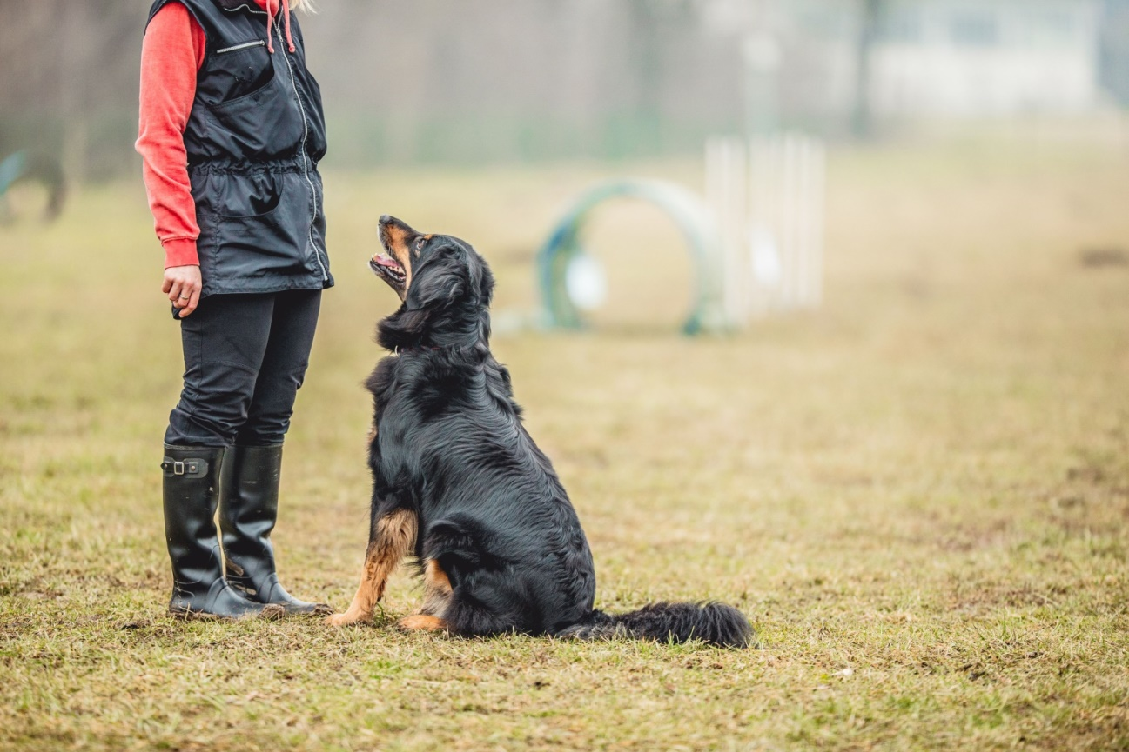
Понятие ОКД
Общий курс дрессировки (ОКД) – это отечественный норматив по дрессировке собак, включает в себя упражнения на послушание и ловкость.
Является предварительным, основным курсом перед специальными спортивными и служебными видами дрессировки собак (в России).

Slide 3
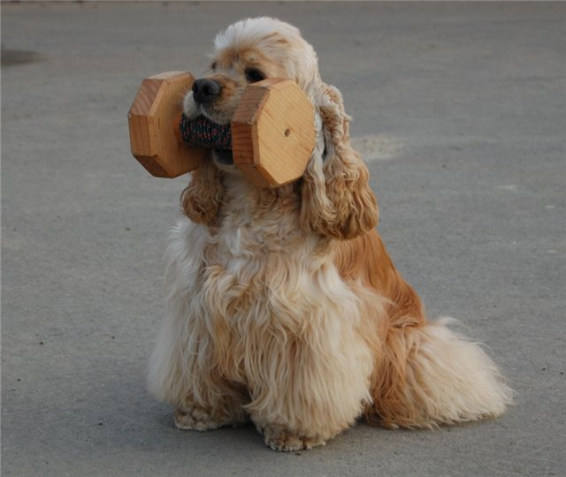
Понятие ОКД
От иностранных программ дрессировки собак, ОКД отличается:
большим разнообразием упражнений
сложностью упражнений
высокими требованиями к собаке и дрессировщику с оценкой работы обоих

Slide 4
Условия допуска собак
К участию в испытаниях допускаются все собаки независимо от их породы, размера и наличия родословной.
Минимальный возраст собак – 12 месяцев (на день проведения испытаний).
Все собаки должны иметь клеймо или микрочип.
Не допускаются к участию в испытаниях:
- животные с признаками заразных заболеваний;
- травмированные животные;
- суки за 4 недели до рождения щенков и ранее 8 недель после их рождения.
Одна собака может принимать участие в испытаниях только с одним проводником

Slide 5
Экипировка собаки
Во время работы на площадке собака должна находиться в мягком ошейнике. Собаки высотой в холке ниже 42 см могут работать в шлейке.
Все навыки выполняются без поводка (кроме навыка «отношение собаки к выстрелу»).
Строгие или электрические ошейники, любые другие электронные устройства, а также прочие устройства, корректирующие поведение собаки (например, недоуздки) – запрещены.

Slide 6
Экипировка проводника
Проводники не имеют права брать с собой на площадку ничего, что может оказать помощь при управлении собакой (поясную сумку, корм или игрушку в кармане, кликер и т.п.) за исключением рюкзака (наплечной сумки), в который проводник помещает:
- апортировочный предмет,
- намордник,
- трехметровый поводок для навыка «выстрел»,
- предмет для обозначения места,
- набор корма для выполнения навыка «запрещающая команда».
Проводник может оставить этот рюкзак при входе на площадку в легкодоступном месте или носить с собой во время выполнения других навыков.

Slide 7
Порядок выполнения навыков
Демонстрируются следующие навыки:
- показ прикуса,
- отношение к наморднику;
- отношение к разбросанному корму;
- прекращение действия по команде проводника с последующим его возобновлением;
- апортировка (поднос предмета);
- возвращение на место по команде;
- комплекс (управление на расстоянии, 6 смен положения);
- движение собаки рядом с проводником;
- преодоление препятствий;
- отношение собаки к резким звукам.

Slide 8
Общие правила выполнения навыков
Доклад (представление и сообщение о готовности к испытаниям)
Всеми действиями проводника руководит судья
Каждый навык начинается и заканчивается ОП – основным положением*
Подача команд как голосом, так и жестом
При отвлечении собаки проводник имеет право привлечь внимание собаки кличкой, при этом начисляются дополнительные баллы за повторную команду.
Разрешается поощрение собаки: голосом или оглаживанием.
*ОП – основное положение или основная позиция – нахождение собаки в положении «сидеть» у левой ноги так, чтобы плечевой пояс собаки находился на уровне колена проводника. В ОП проводник не должен стоять, расставив ноги, переступать с ноги на ногу, обе руки должны быть опущены вдоль туловища.

Slide 9
Место проведения испытаний
Площадка для проверки навыков должна быть четко обозначена (любым способом).
Минимальный размер площадки – 20х30 м.
Площадка должна быть оборудована стандартными снарядами.

Slide 10
Место проведения испытаний
Оборудование:
стартовый пистолет с патронами к нему в необходимом количестве;
ростомер;
комплект снарядов (минимум 3 шт. – по одному из каждой группы):
группа 1: горка высотой 160см (140см для собак высотой входке ниже 42 см), глухой забор высотой 150 см;
группа 2: жестко закрепленный легкоатлетический барьер высотой 75 см (40 см для собак высотой в холке ниже 42 см), окоп;
группа 3: бум или лестница

Slide 11
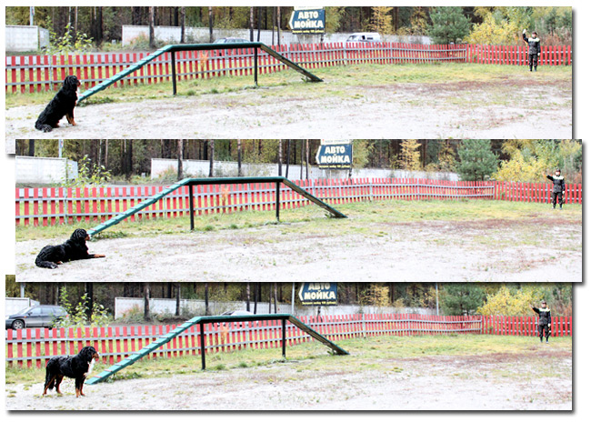

Slide 12
С 01 июня 2023 года вступили в силу новые правила состязаний по ОКД в системе РКФ. Кратко об основных изменениях:
Для допуска собак к участию в соревнованиях ОКД-старт необходимо наличие записи в квалификационной книжке собаки об успешном прохождении испытаний по ОКД и копии сертификата по рабочим качествам.
В соревнованиях имеют право участвовать проводники, достигшие возраста 14 лет. Ранее допускалось участие с 12 лет.
Дополнены требования к заявке. Помимо основных данных, необходимо указать, какой рукой подаются жесты и на каком языке и какие команды подаются голосом.
Изменена структура правил и система штрафов.

Slide 13
Теперь упражнение "движение рядом" выполняется всегда первым.
При движении рядом некорректные посадки теперь штрафуются однократно.
Возвращена проверка реакции собаки на выстрел. Отношение к выстрелу проверяется во время выполнения движения рядом. Выстрел является сигналом для проводника для изменения темпа движения с шага на бег.
Стало невозможно оставлять собаку командой "сидеть" внутри ринга. Теперь в ситуациях, когда проводнику нужно взять/вернуть апортировочную гантель и сумку для обозначения места, собака должна следовать рядом с ним.
Если собака после двух дополнительных команд не выполнила упражнение, баллы за него обнуляются.

Slide 14
Уточнено значение "неспокойное поведение" (скуление заменено на вокализацию)
В упражнении "Место" добавлен штраф за укладку собаки у вещи с другой стороны и возвращено обнуление баллов за укладку собаки за пределами разметки.
Из правил полностью исключена возможность использования лакомства. Ранее отношение к еде проверялось при выполнении упражнения "Место" в ОКД-мастер.

